Slide 1
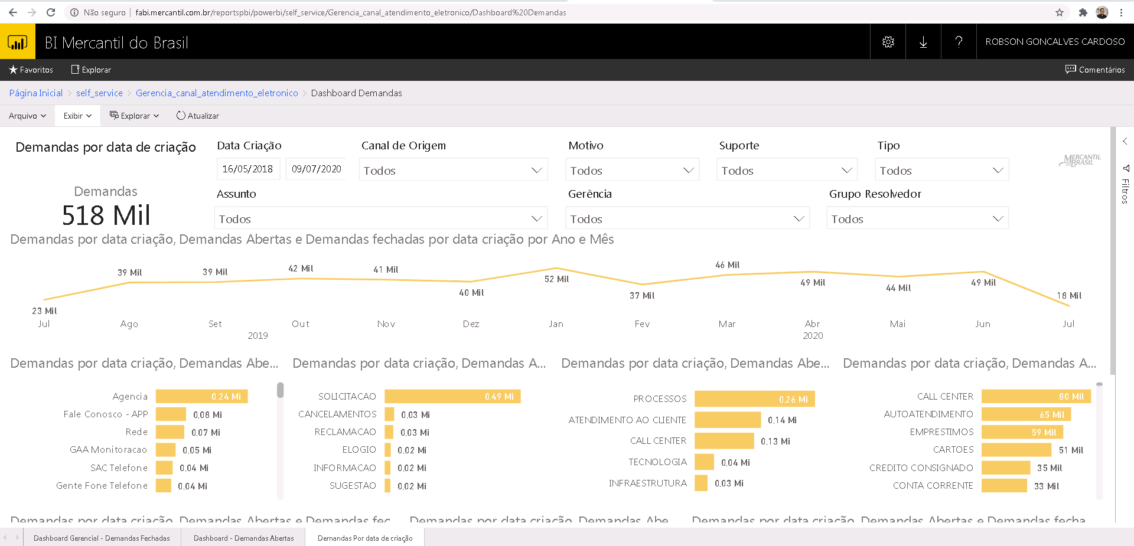
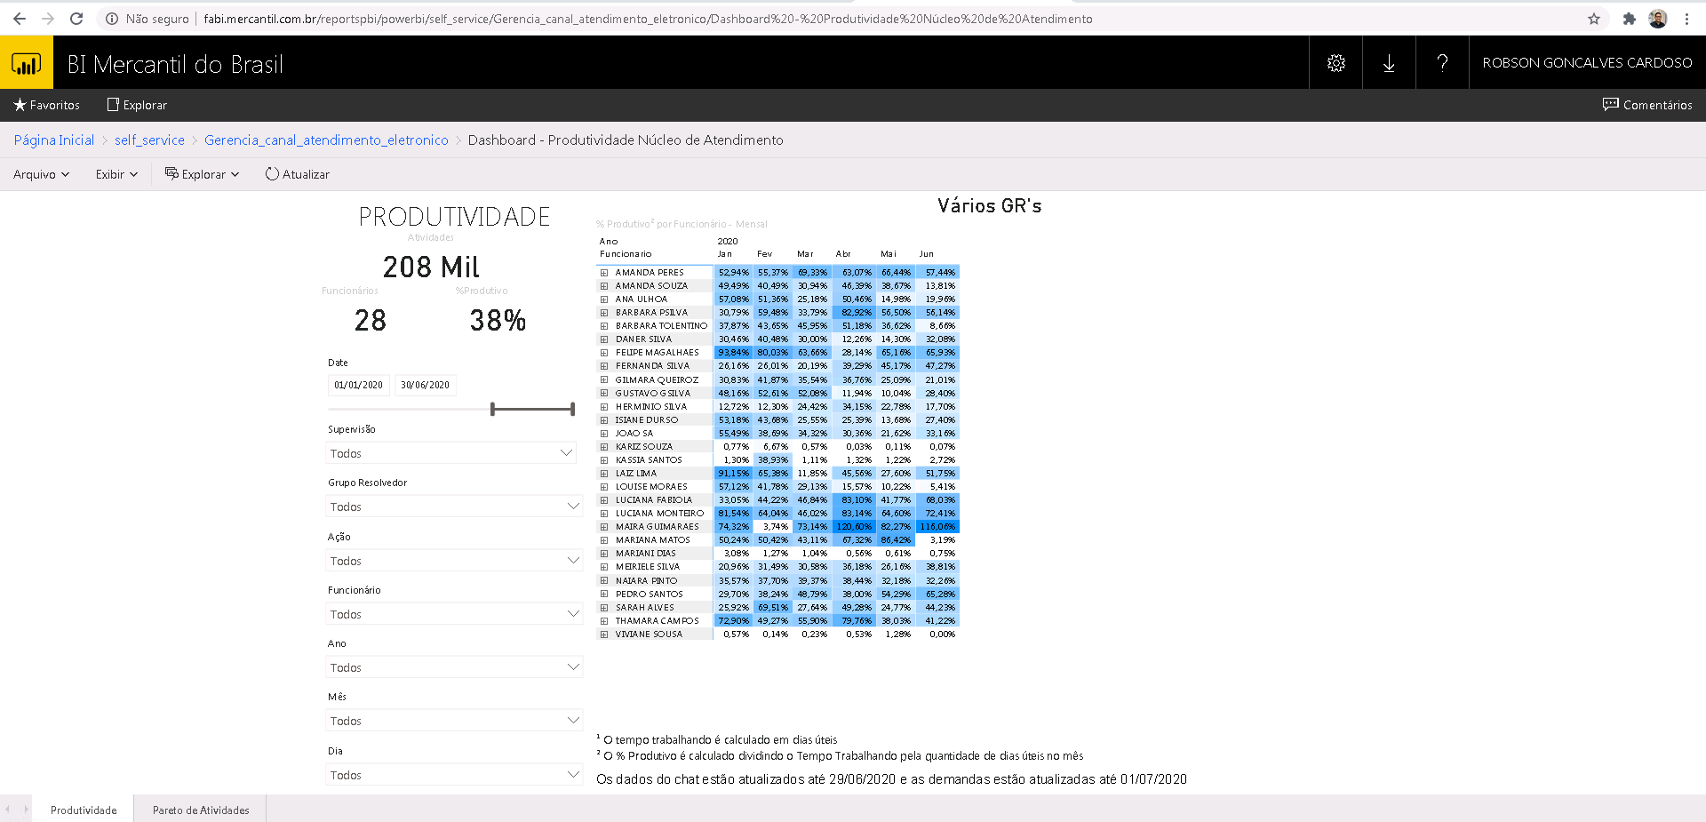
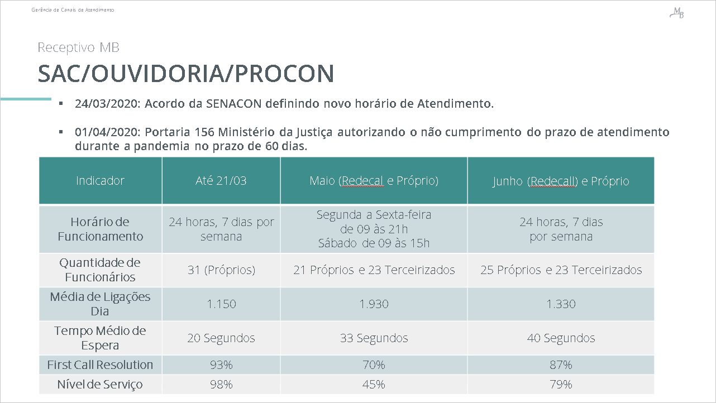
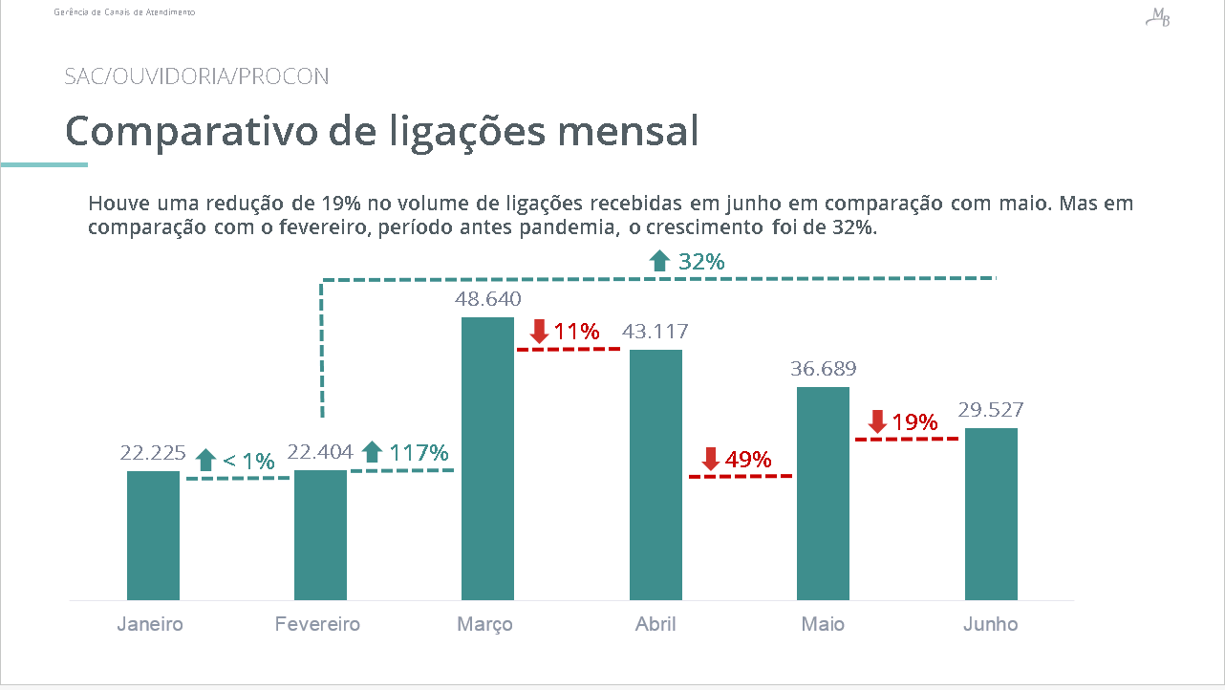
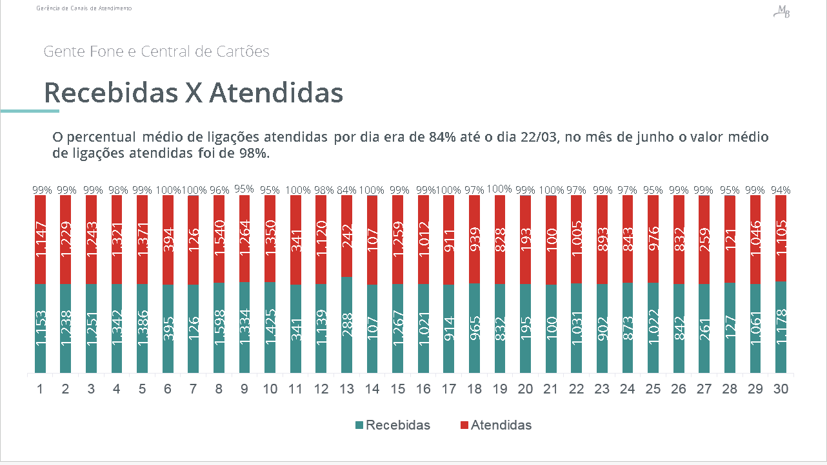
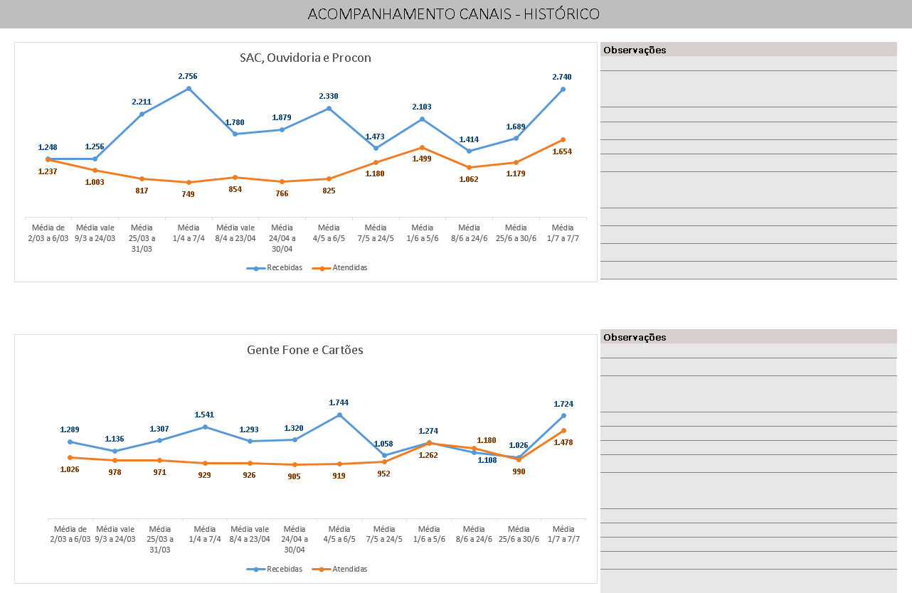

Slide 2

Gerência de Canais de Atendimento
OKR
Inteligência Analítica
Disseminar a cultura orientada a dados, analisando os fluxos de processo, trajetória dos clientes e apresentar as informações obtidas. Afim de garantir tomadas de decisão mais assertivas.
Criar 10 ITO's de atualização de relatórios até out/20.
Automatizar 10 relatórios/dashboards até dez/20.
Realizar 1 treinamento de BI até dez/20.
9 ITO`s criadas
7 dashboards automatizados
Em avaliação
devido a pandemia

Slide 3

Gerência de Canais de Atendimento
Agentes de mudanças

Slide 4
Gerência de Canais de Atendimento
OKR
TRANSFORMERS
Ser um time ágil, referência no que fazemos.
Em avaliação
devido a pandemia
Ministrar 2 workshops relacionados a metodologia ágil para a Gerência de Canais até dez/2020.
Transformar 100% dos Kanban’s físicos (Parede e planilhas) da Gerência de Canais em boards no Azure Devops até ago/2020.
100% dos Kanban`s no Azure Devops
Ser um time engajado na busca e compartilhamento de conhecimento.
7 cursos distintos realizados pelo time
Compartilhar entre o time no mínimo 6 novos cursos a serem realizados até dez/2020.
Participar de 4 eventos distintos e compartilhar os conhecimentos adquiridos até dez/2020
3 eventos distintos time participou.

Slide 5
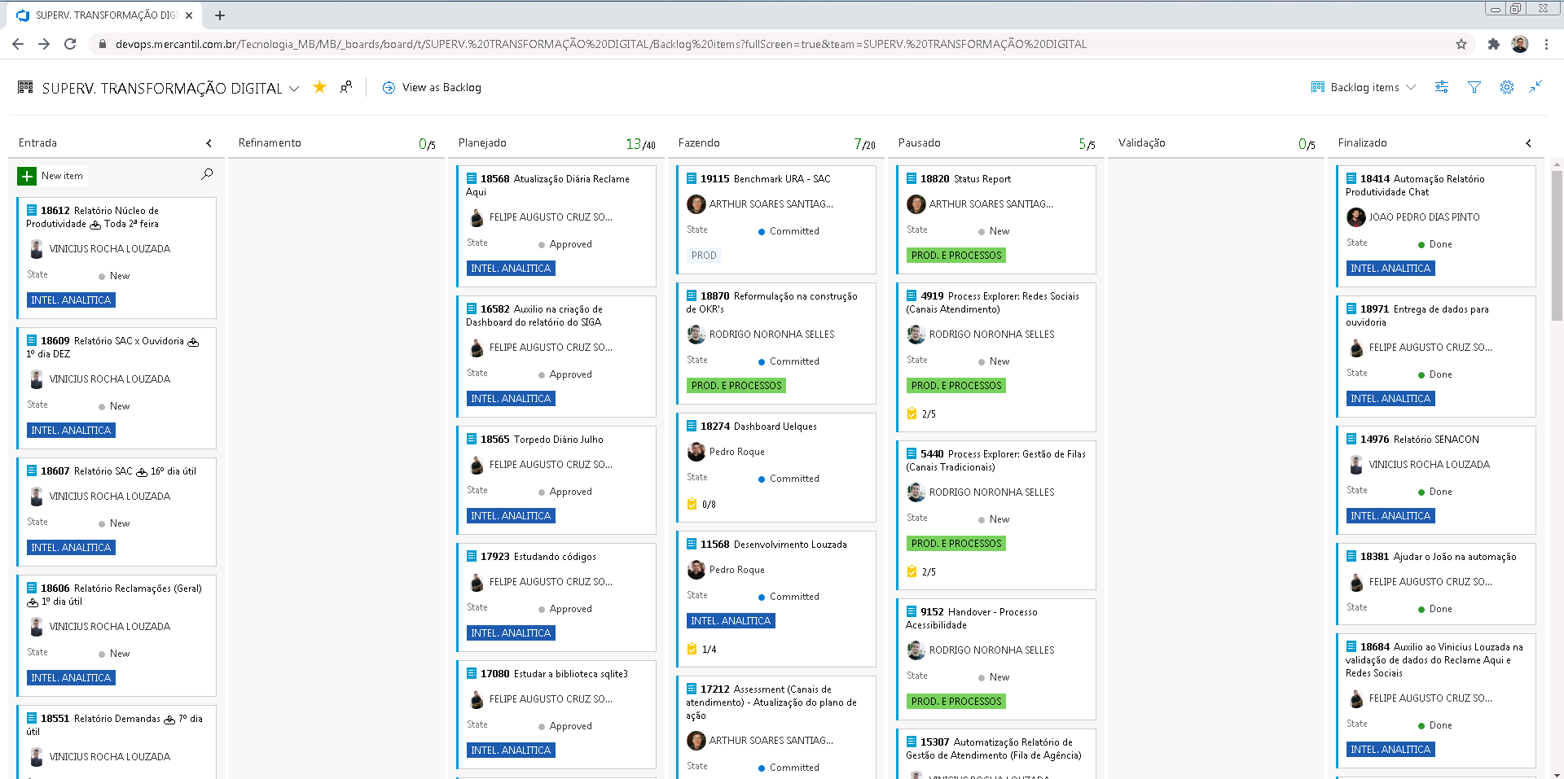
Gerência de Canais de Atendimento

Slide 6


Gerência de Canais de Atendimento
TRANSFORMAÇÃO
DIGITAL
Gerência de Canais de Atendimento
Julho de 2020

